Slide 2
THỂ LỆ
Có năm hình ảnh về các vùng biển đảo
Mỗi câu đúng được 0,5 điểm cộng
Chia sẻ về một địa điểm mà mình đã từng đến
Gọi tên các địa danh tương ứng trong thời gian 15 giây

Slide 3
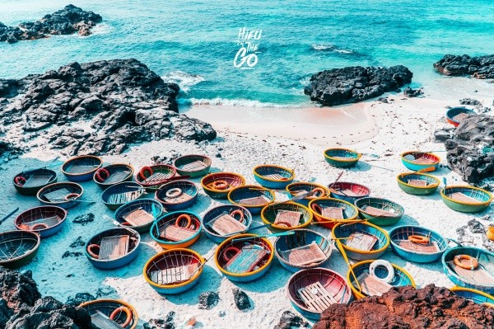
CÂU 1
Một địa danh được mệnh danh là “Jeju của Việt Nam”, nổi tiếng với đặc sản là một loại cây dùng làm gia vị.
Đảo Lý Sơn (Quảng Ngãi)

Slide 4
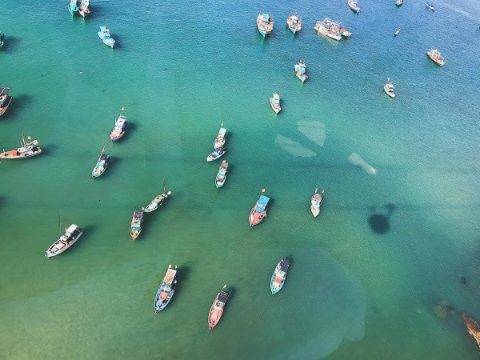
CÂU 2
Nơi được xem là hòn đảo lớn nhất Việt Nam thuộc tỉnh Kiên Giang, được mệnh danh là Đảo Ngọc.
Phú Quốc (Kiên Giang)

Slide 5
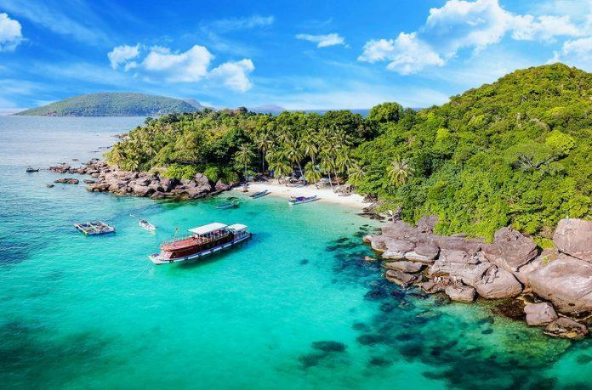
CÂU 3
Một địa danh ở Vũng Tàu, nơi đã từng được xem như “địa ngục” trần gian thời chiến tranh.
Côn Đảo (Vũng Tàu)

Slide 6
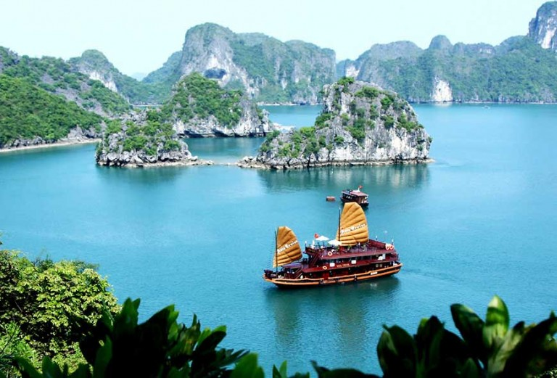
CÂU 4
Nơi có vùng vịnh được công nhận là Di sản thiên nhiên thế giới, có tên gọi khác là Vịnh Thiên Đường.
Vịnh Hạ Long (Quảng Ninh)

Slide 7
CÂU 5
Địa danh thuộc vùng duyên hải Nam Trung Bộ, được mệnh danh là hòn ngọc của Biển Đông.
Nha Trang (Khánh Hòa)

Slide 8
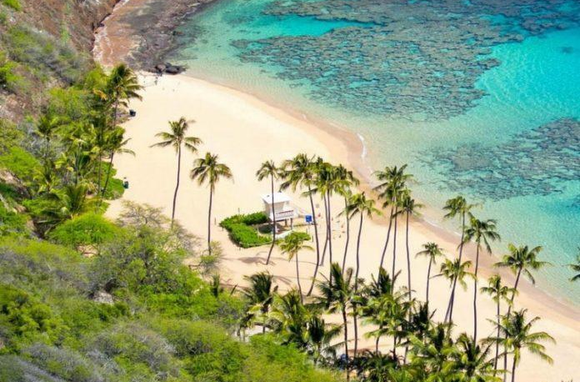
CÂU 6
Địa danh ở Quảng Nam, có nghĩa là đảo của người Chàm, được các nhà khoa học xem là nơi dự trữ sinh quyển thế giới.
Cù Lao Chàm (Hội An)

Slide 9
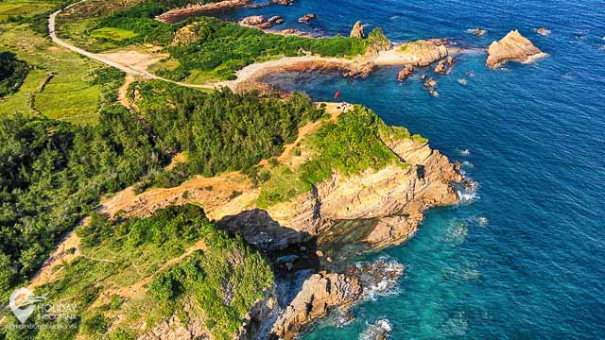
CÂU 7
Một quần đảo nằm trong vịnh Bắc Bộ với khoảng hơn 50 đảo nhỏ, nổi tiếng với đặc sản biển như ngọc trai, san hô…
Cô Tô
(Quảng Ninh)

Slide 10
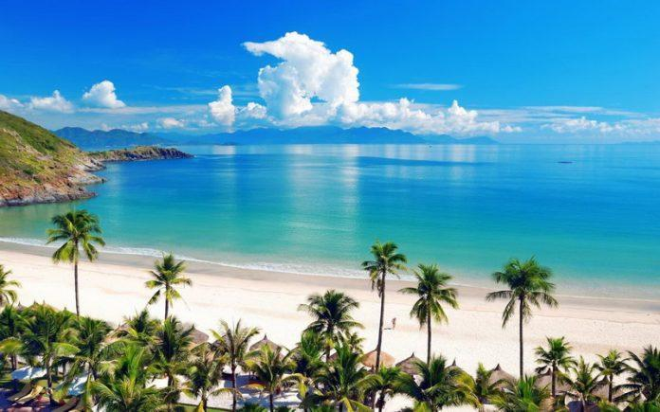
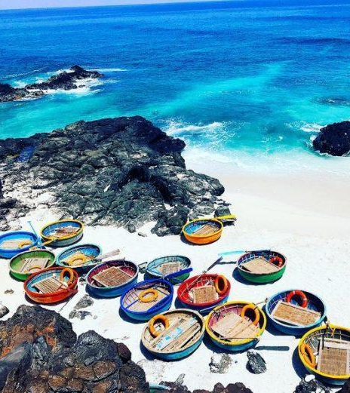
Vẻ Đẹp biển đảo
Phong phú, đa dạng
Tài nguyên thiên nhiên quý giá

Slide 11
CÔ TÔ
-Trích-
(nguyễn tuân)

Slide 12
Hướng dẫn đọc
Đọc theo đoạn phân công, giọng rõ ràng.
Ngữ điệu phù hợp (cảnh bình yên, cơn bão biển)
Kết hợp Hình dung và Theo dõi

Slide 13
TÌM HIỂU TỪ KHÓ
Giã đôi lưới hình túi (giã) do hai tàu hoặc thuyền kéo để đánh bắt hài sàn tầng đáy biển.
Đá đầu sư: đá có đầu tròn, nhẵn như đầu ông sư, thường quần tụ thành bãi.
Ngấn bể: đường tiếp giáp giữa mặt biển và chân trời theo tầm nhìn của mắt.
Trận địa: khu vực địa hình dùng để bố tri lực lượng chiến đấu
Hỏa lực: sức mạnh gây sát thương và phá hoại của bom đạn, chất nổ, chất cháy dùng trong chiến
Vua thủy: vua dưới nước (còn gọi là vua Thuỷ Tề, theo tin ngưỡng dân gian).

Slide 14
TÌM HIỂU TỪ KHÓ
Trận địa: khu vực địa hình dùng để bố trí lực lượng chiến đấu
Hỏa lực: sức mạnh gây sát thương và phá hoại của bom đạn, chất nổ, chất cháy dùng trong chiến
Vua thủy: vua dưới nước (còn gọi là vua Thuỷ Tề, theo tin ngưỡng dân gian).
Giã đôi lưới hình túi (giã) do hai tàu hoặc thuyền kéo để đánh bắt hài sàn tầng đáy biển.
Đá đầu sư: đá có đầu tròn, nhẵn như đầu ông sư, thường quần tụ thành bãi.
Ngấn bể: đường tiếp giáp giữa mặt biển và chân trời theo tầm nhìn của mắt.

Slide 15
Lễ phẩm: lễ vật dâng biếu.
Cong, Ang: đồ đựng làm bằng đất nung, miệng rộng.
Đường bệ : dáng vẻ to lớn, vững vàng, uy nghi.
Hải sâm: một loài động vật biển, thân hình dài, da có lông, dùng làm thức ăn. rất quý.
Châu Hoà Mãn: Anh hùng Lao động ngành ngư nghiệp những năm 60 thế kỉ XX.

Slide 16
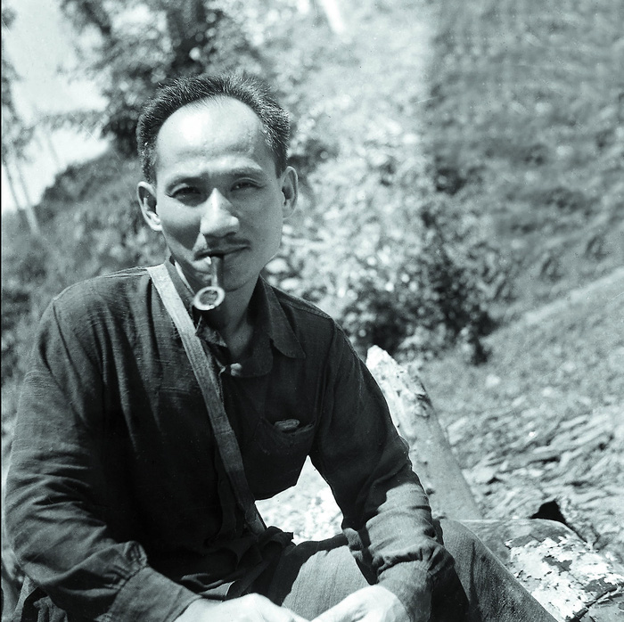
- Nhà văn Nguyễn Tuân (1910-1987) + Quê: làng Mọc, nay thuộc phường Nhân Chính, Thanh Xuân, Hà Nội. + Là trí thức giàu lòng yêu nước, nặng tình dân tộc + Là nghệ sĩ tài hoa, uyên bác
2. TÁC GIẢ:

Slide 17
Ông là nhà văn có phong cách độc đáo, lối viết tài hoa, cách dùng từ ngữ đặc sắc. Thể loại sở trường của ông là kí, truyện ngắn.

Slide 18
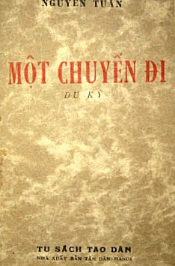
TÁC PHẨM TRƯỚC CÁCH MẠNG
Một chuyến đi (1938)
Vang bóng một thời (1940)
Chiếc lư đồng mắt cua (1941)

Slide 19
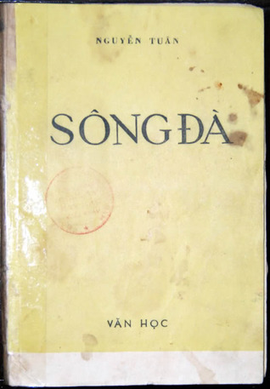
SAU CÁCH MẠNG
Tùy bút kháng chiến (1955)
Tùy bút kháng chiến và hòa bình (1956)
Truyện một cái thuyền đất (1958)
Tùy bút Sông Đà (1960)
Hà Nội ta đánh Mỹ giỏi (1972)

Slide 20
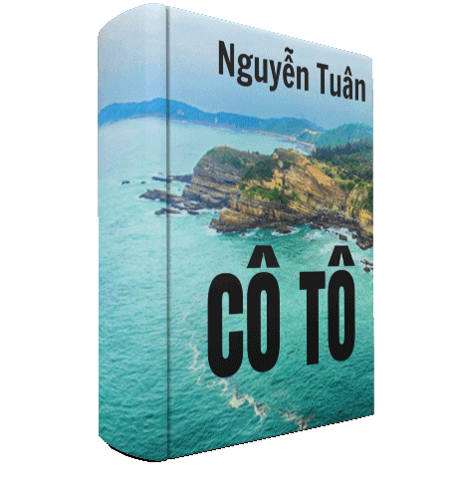
3. Tác phẩm
Cô Tô được viết nhân một chuyến ra thăm đảo của nhà văn.
Bài kí được in trong tập Kí, xuất bản lần đầu năm 1976.

Slide 21
Đoạn 1: Từ đầu… quỷ khốc thần linh: Cơn bão biển Cô Tô
Đoạn 2: Ngày thứ Năm trên đảo Cô Tô… lớn lên theo mùa sóng ở đây: Cảnh Cô Tô một ngày sau bão
Đoạn 3: Mặt trời… nhịp cánh: Cảnh mặt trời lên trên biển Cô Tô.
Đoạn 4: Còn lại: Buổi sớm trên đảo Thanh Luân.
BỐ CỤC

Slide 22
II. TÌM HIỂU VĂN BẢN 1. Cơn bão biển Cô Tô
THẢO LUẬN:
+ Em hãy tìm những từ ngữ miêu tả trận bão. Nêu nhận xét.
+ Để nhấn mạnh sự dữ dội của cơn bão, tác giả đã sử dụng những đặc sắc nghệ thuật nào?

Slide 23
Gió bão:
+ chờ lọt vào trận địa
+ tăng thêm hỏa lực
1
2
+ đạn cát bắn vào má, gáy
+ như viên đạn mũi kim
3
+ bắn rát từng chập
+ ngừng tích tắc thay băng đạn
4
+ liên thanh quạt lia lịa
+ đẩy người bạt ra bờ biển

Slide 24
Sóng bão:
Sóng thúc nhau, bờ âm âm rền rền
Trời đất trắng mù như thả hơi ngạt
Bể đánh bọt sóng vào
Sóng cát đánh ra khơi

Slide 25
TRONG CƠN BÃO:
Cửa kính bị gió vây và dồn, bung hết
Kính bị gió ép, vỡ tung
Tiếng gió ghê rơn vuốt qua gờ kính nhọn
Gió rú lên rít lên như quỷ khốc thần linh

Slide 26
NGHỆ THUẬT
Sử dụng trường nghĩa chiến trận: trận địa, hỏa lực, viên đạn, thay đạn, thả hơi ngạt, trống trận
1
Sử dụng biện pháp tu từ nhân hóa: chờ lọt vào, dồn hỏa lực, bắn, thúc lẫn nhau, rung trống trận
Sử dụng biện pháp tu từ so sánh: như viên đạn, như thay đạn, như kẻ thù, như vua thủy…
Sử dụng dồn dập các cụm động từ, cụm tính từ mạnh, lượng từ, phép tăng tiến, từ Hán Việt

Slide 27
Cái nhìn độc đáo của tác giả về trận bão biển. Miêu tả cơn bão như trận chiến dữ dội, cho thấy sự đe dọa và sức mạnh hủy diệt của cơn bão.

Slide 28
2. Cô Tô sau trận bão
Thảo luận theo các gợi ý:
+ Cô Tô sau bão hiện lên trong ngày thứ năm qua những chi tiết nào (qua hình ảnh, bầu trời, cây, nước biển, mặt trời,…)? Nêu nhận xét của nhóm em.
+ Phát hiện đặc sắc nghệ thuật trong cách kể và tả của nhà văn.

Slide 29
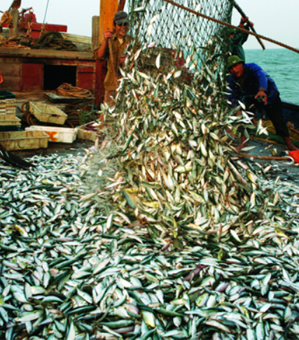
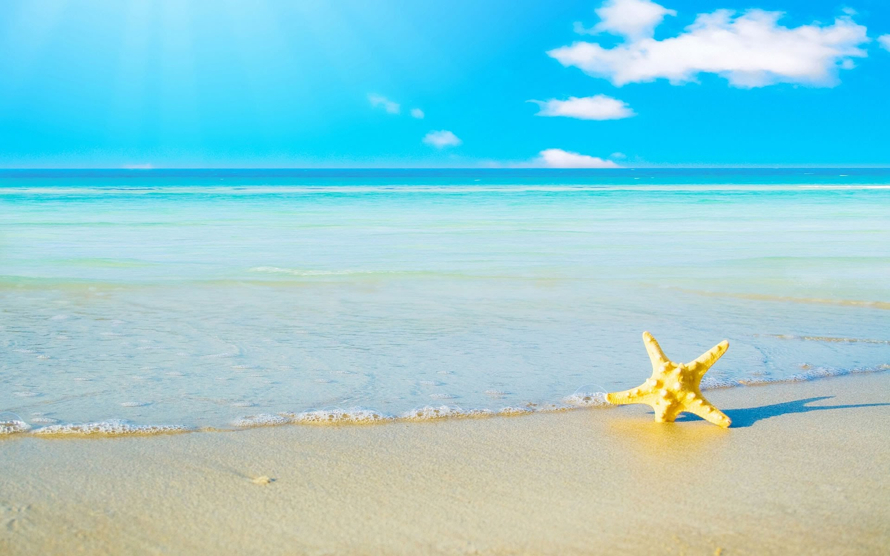
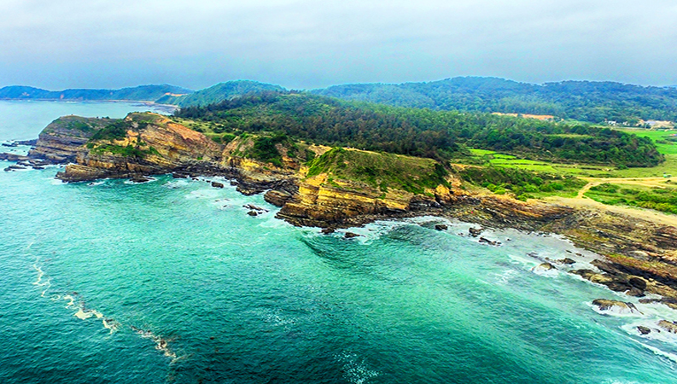
Bầu trời – trong trẻo, sáng sủa
Cây trên núi đảo lại thêm xanh mượt
nước biển lại lam biếc đặm đà hơn hết cả mọi khi
cát lại vàng giòn hơn nữa.
lưới càng thêm nặng mẻ cá giã đôi

Slide 30
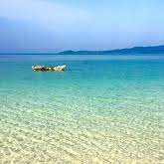
Dùng trợ từ “lại” nhấn mạnh
Các cụm từ chỉ ý so sánh:
+ lại thêm
+ hơn hết cả
+ hơn nữa
+ càng thêm

Slide 31
Không gian yên bình, êm ả
Sắc màu tươi tắn, tinh khôi
Cảnh vật thơ mộng, giàu sức sống

Slide 32
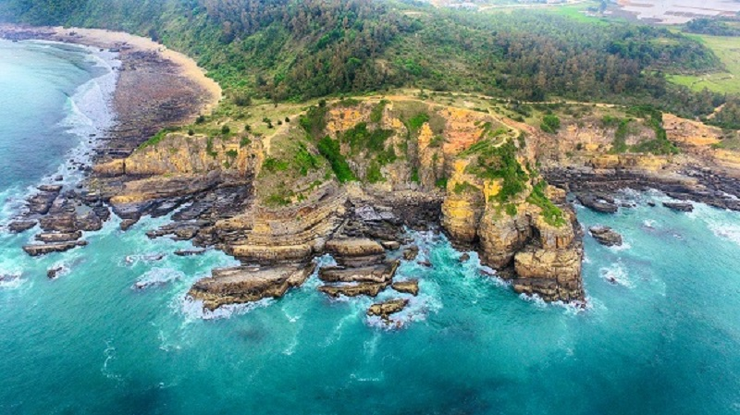
Điểm nhìn: trên nóc đồn, mở ra không gian bao la, vô tận
Thể hiện cảm xúc yêu mến, gắn bó như đã từng sinh ra và lớn lên tại Cô Tô

Slide 33
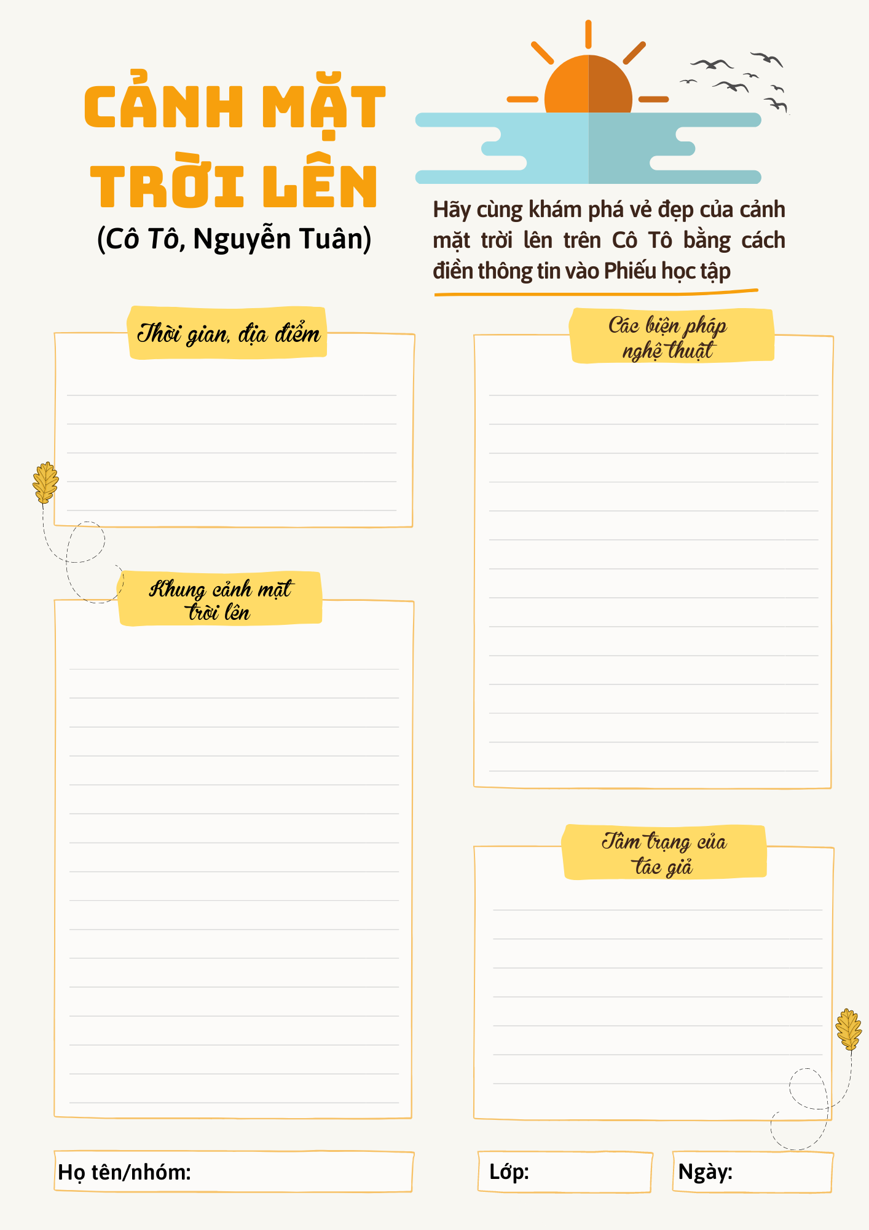
3. Cảnh mặt trời mọc trên biển, đảo Cô Tô
Hoàn thành Phiếu học tập theo các gợi ý:
1. Tác giả đã trông thấy cảnh mặt trời mọc trong hoàn cảnh như thế nào (không gian, thời gian, tâm thế)?
2. Cảnh mặt trời mọc được miêu tả qua những chi tiết gì? Với những đặc sắc nghệ thuật nào?
3. Từ đó em cảm nhận như thế nào về vẻ đẹp tâm hồn và tài năng trong quan sát và miêu tả của nhà văn?

Slide 34
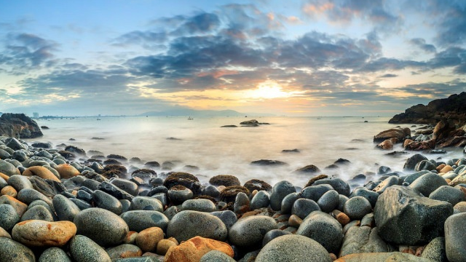
Thời gian: từ canh tư
Điểm nhìn: đầu mũi đảo
Tâm thế: rình mặt trời lên
Tâm trạng tò mò, háo hức, mong chờ

Slide 35
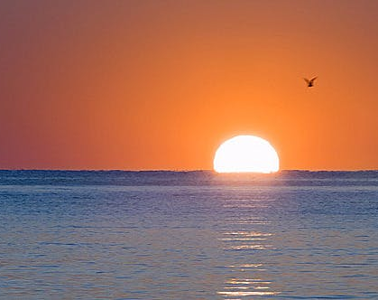
Vẻ đẹp mặt trời:
Chân trời, ngấn bể sạch như tấm kính lau hết mây hết bụi.
Mặt trời tròn trĩnh phúc hậu như lòng đỏ một quả trứng thiên nhiên đầy đặn.
Quả trứng hồng hào thăm thẳm, và đường bệ đặt lên một mâm bạc đường kính mâm rộng bằng cả một cái chân trời màu ngọc trai nước biển hửng hồng.

Slide 36
Y như một mâm lễ phẩm tiến ra từ trong bình minh để mừng cho sự trường thọ của tất cả những người chài lưới trên muôn thuở Biển Đông.
Vài chiếc nhạn mùa thu chao đi chao lại trên mâm bể sáng dần lên cái chất bạc nén

Slide 37
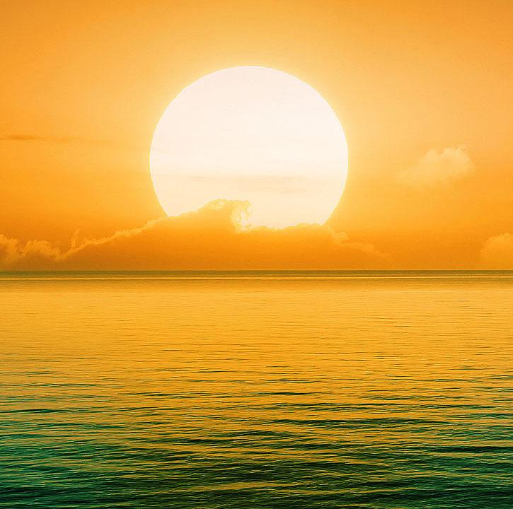
Hình ảnh so sánh độc đáo, mới lạ: ngấn bể-như tấm kính, mặt trời- lòng đỏ trứng, chân trời, mâm lễ phẩm
Sự quan sát tinh tế, liên tưởng, ẩn dụ chính xác: mâm bạc, bạc nén
Từ láy miêu tả gợi hình, gợi cảm: tròn trĩnh, hồng hào, thăm thẳm
Hình ảnh nên thơ, đẹp dẽ

Slide 38
Bức tranh bình minh cực kỳ rực rỡ, lộng lẫy, tráng lệ
Thể hiện tình yêu, sự trân trọng, nâng niu của tác giả đối với vẻ đẹp thiên nhiên.

Slide 39
4. Cảnh sinh hoạt của con người trên đảo Cô Tô
1. Liệt kê các chi tiết miêu tả giếng nước ngọt và hoạt động của con người quanh giếng.
2. Kết thúc bài kí Cô Tô là suy nghĩ của tác giả về hình ảnh chị Châu Hoà Mãn: “Trông chị Châu Hoà Mãn địu con, thấy nó dịu dàng yên tâm như cái hình ảnh biển cả là mẹ hiền mớm cá cho lũ con lành”. Cách kết thúc này cho thấy tình cảm của tác giả với biển và những con người bình dị trên đảo như thế nào?

Slide 40
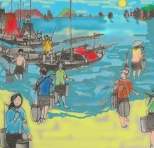
4. Cảnh sinh hoạt của con người trên đảo Cô Tô
Điểm nhìn: Cái giếng nước ngọt giữa đảo
Rất đông người: múc, gánh nước
Bao nhiêu là thùng gỗ, cong, ang, gốm, các thuyền chờ mở nắp sạp chờ đổ nước ngọt để ra khơi đánh cá
thùng và cong và gánh nổi tiếp đi đi về về.

Slide 41
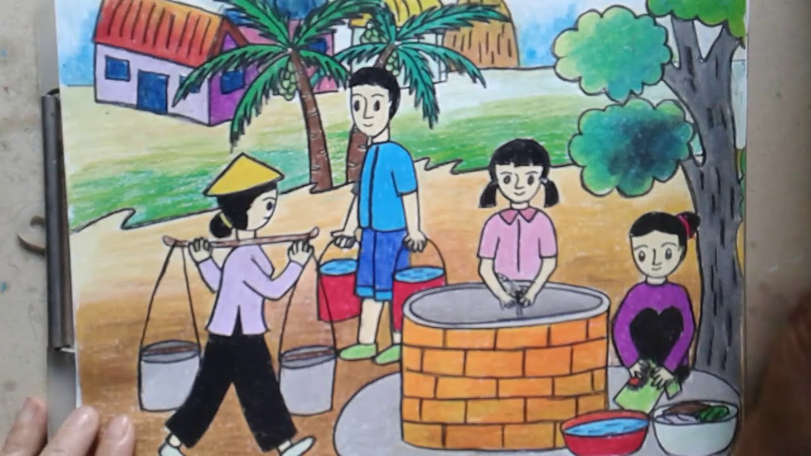
Khung cảnh đông vui, tấp nập, ấm áp, bình dị

Slide 42
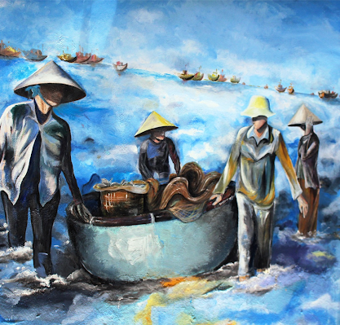
- Hình ảnh anh chị Châu Hòa Mãn
Gánh 15 thùng nước, nước ngọt quý lắm
địu con
thấy dịu dàng yên tâm
như cái hình ảnh biển cả là mẹ hiền mớm cá cho lũ con lành.

Slide 43
Vẻ đẹp khỏe mạnh, dẻo dai và dịu dàng của người dân vùng biển đảo
Liên tưởng gần gũi, thân thuộc
Tình yêu tha thiết và sự tôn vinh những người lao động trên đảo

Slide 44
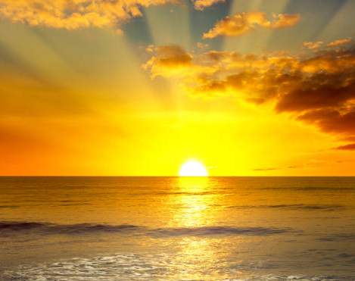
LUYỆN TẬP
Trong Cô Tô, mặt trời lúc bình minh được ví như lòng đỏ quả trứng thiên nhiên đầy đặn. Viết đoạn văn (khoảng 5 – 7 câu) chỉ ra ý nghĩa của hình ảnh so sánh đó (có thể liên hệ với cách miêu tả mặt trời lúc bình minh của tác phẩm khác mà em biết).

Slide 45
Nắm nội dung bài học
Tiết sau: Thực hành tiếng việt
DẶN DÒ:

